Slide 1
VIOLENCIA SEXUAL EN MENORES DE EDAD

Slide 2
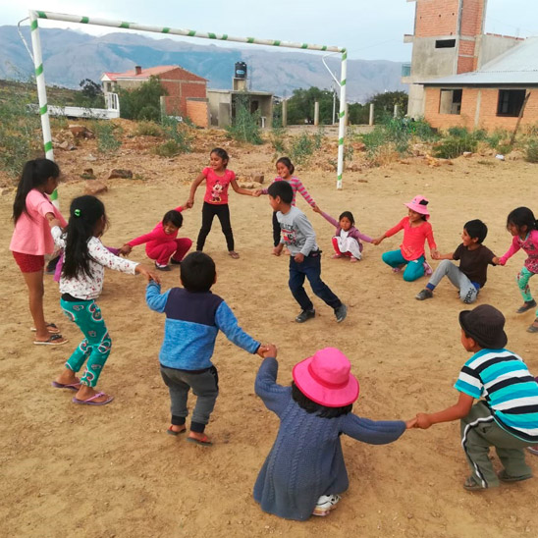
INTRODUCCION:
Bolivia, posee una variada y amplia normativa que contempla la protección de los sectores más vulnerables de nuestra sociedad, entre ellos LOS NIÑOS, NIÑAS Y ADOLESCENTES, pero pese a este gran avance normativo en la realidad social podemos ver cómo estas normas no son aplicadas o son mal utilizadas, y por sobre todo se sigue descuidando el resguardo, protección y recuperación de los niños, niñas y adolescentes que han atravesado por algún tipo de situación de violencia sexual.

Slide 3
HIPOTESIS
es necesario trabajar en nuevas políticas de recuperación física y psicológica de victimas de violencias sexual, se constituye quizás en un trabajo aún mucho más importante el de construir políticas publicas destinados justamente a evitar este tipo de agresiones o males dentro de la sociedad, que por obvias razones estos mecanismos serian socio educativos, aplicados tanto a la sociedad civil e instituciones que trabajen en defensa de este sector tan vulnerable, así como con nuestra propia población de niños, niñas y adolescentes

Slide 4
Si bien los menores de edad no poseen la experiencia y madurez con la que contamos las personas mayores de edad, pero es necesario implementar mecanismos socio educativos y concientizarlos tanto sobre su sexualidad así como sus derechos y obligaciones, es decir hacerles entender que a pesar de su corta edad ellos son sujetos de derecho que no pueden permitir que atenten en contra de su integridad sexual, ellos mismo al SER EMPODERADOS con este tipo de conocimiento

Slide 5
OBJETIVOS
EVITAR EL INCREMENTO DE CASOS
RE EDUCAR A LAS FAMILIAS E INSTITUCIONES QUE TRABAJAN O FORMAN PARTE DE LA FORMACION DE LSO NIÑOS

Slide 6
RESULTADOS
Se logró, capacitar y hacer comprender entre los niños, niñas y adolescentes la importancia de conocer y diferenciar posibles actos que atenten en contra de su integridad sexual y física.
se logró trabajar con maestros de las unidades educativas, generando una conciencia en estos sobre la real importancia de dar a conocer a los menores de edad, sus derechos de una forma más responsable Y ACORDE A SU EDAD.

Slide 7
INDICADORES
Formulación de al menos dos campañas masivas anuales (1 cada semestre), a fin de masificar la información destinada a la población en general, así como a los menores de edad
Identificación y Realización de campañas socio educativas en los colegios

Slide 8
CONCLUCION
Solo con una correcta formación de nuestra población y el empoderamiento de nuestros niños de ahora lograremos terminar con esta cultura de abuso sexual en contra de los niños, niñas y adolescentes.

